Slide 1











TRƯỜNG TIỂU HỌC PHÚC LỢI
TOÁN 1
Bài 4: SO SÁNH SỐ (Tiết 2)
BÉ HƠN, DẤU <
Notes:
更多模板请关注：https://haosc.taobao.com

Slide 2

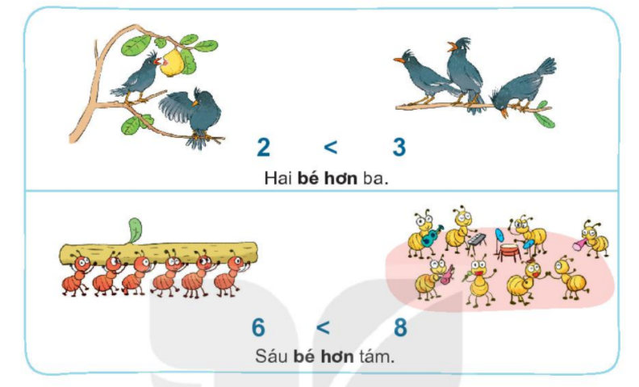

Slide 3
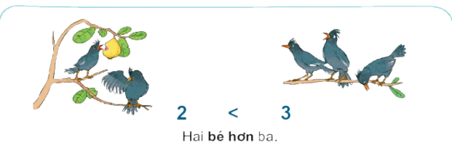
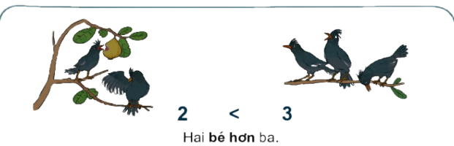

Bên nào có số chim ít hơn?
Số chim bên tay trái ít hơn số chim bên tay phải
1
2
2
1
3

Slide 4
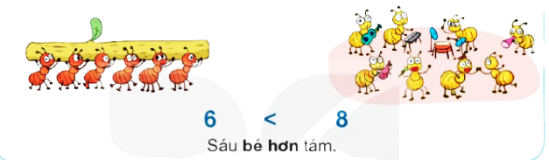
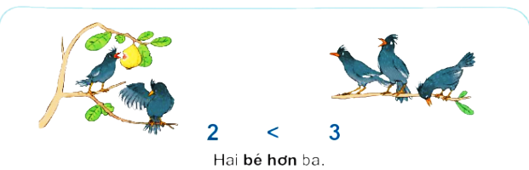

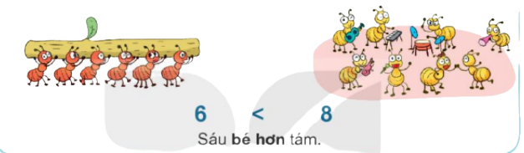
Bên nào có số kiến ít hơn?
Số kiến bên tay trái ít hơn số kiến bên tay phải
2
3
1
4
5
8
1
3
4
5
6
2
6
7

Slide 5


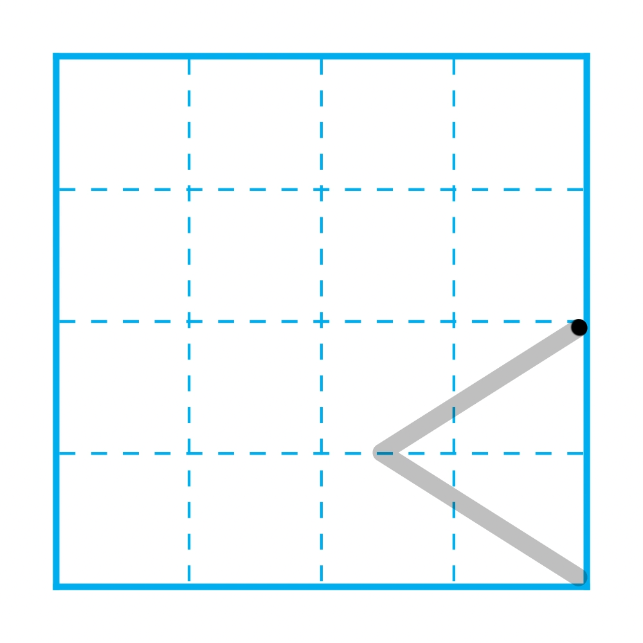
<
Notes:
HDHS quan sát trước

Slide 6
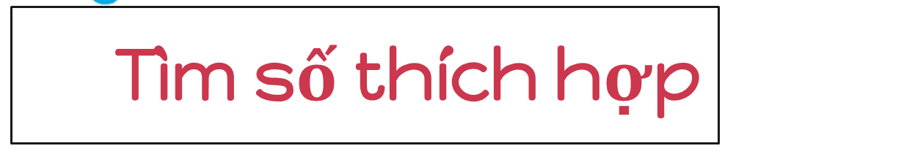

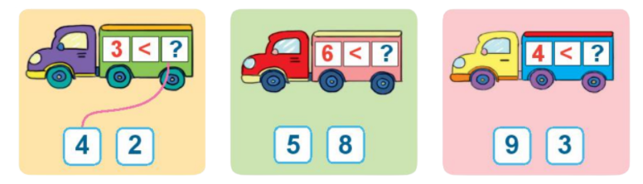

Slide 7
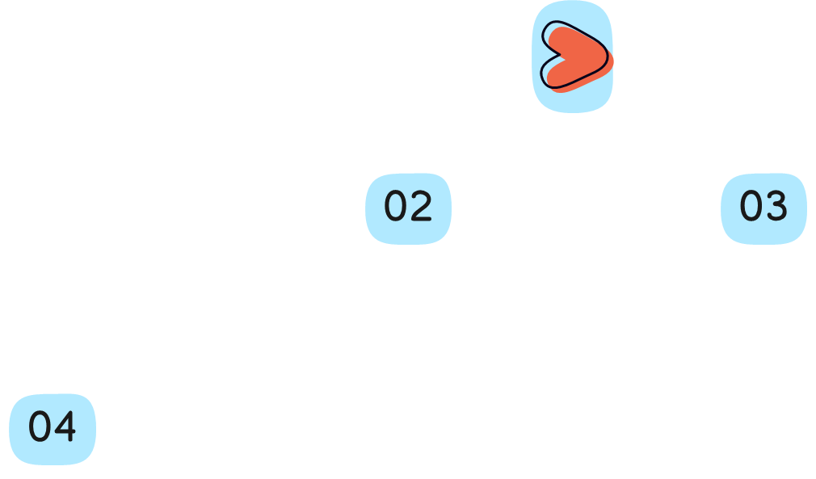


Slide 8
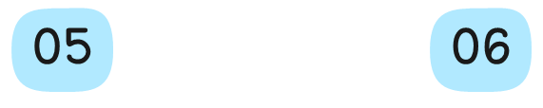
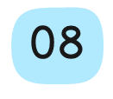

Slide 9


Slide 10
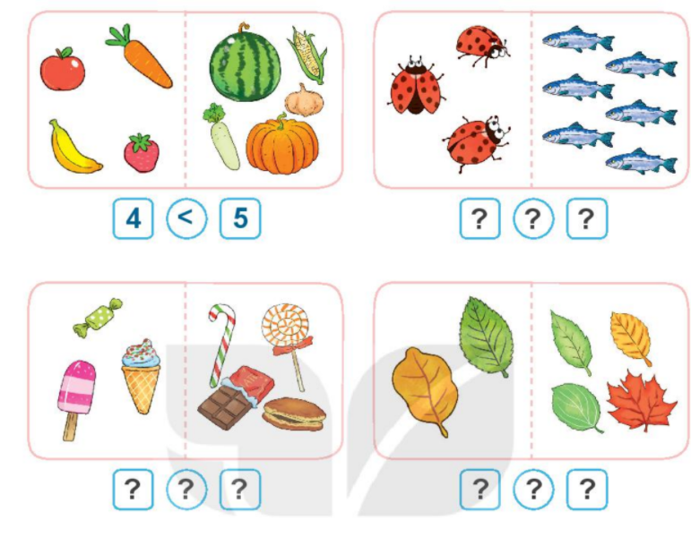
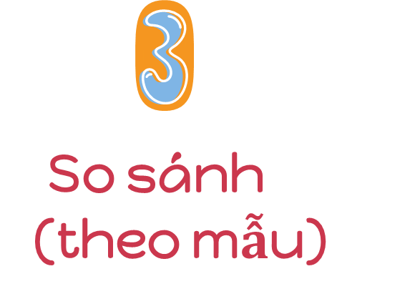

Slide 11
2
2
1
1
3
3
4
5
4

Slide 12
1
2
2
3
1
4
5
6
3
3
6

Slide 13
1
1
2
2
3
3
4
3
4

Slide 14
2
1
2
1
3
4
2
4

Slide 15
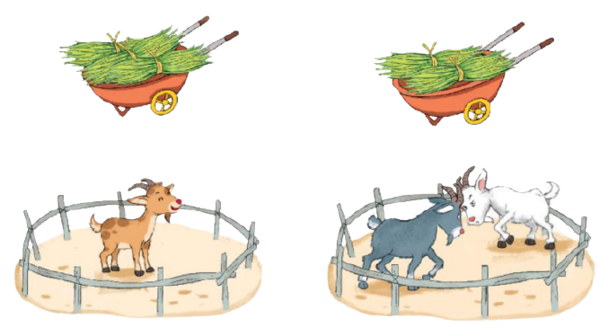
Cho mỗi chuồng một xe cỏ để số dê trong chuồng ít hơn số bó cỏ
3
2
1 < 2
2 < 3
1
2

Slide 16



HỘP QUÀ BÍ MẬT

Slide 17





Slide 18
2 3
2 < 3

Slide 19
5 3
5 > 3

Slide 20
1 5
1 < 5

Slide 21
6 4
6 > 4

Slide 22


